Slide 1


Digital System Design
Course
Professor: Jaime Velasco-Medina
Bionanoelectronics Group

Slide 2



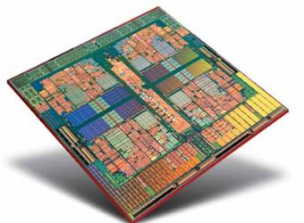
Digital System Design
Course

Slide 3
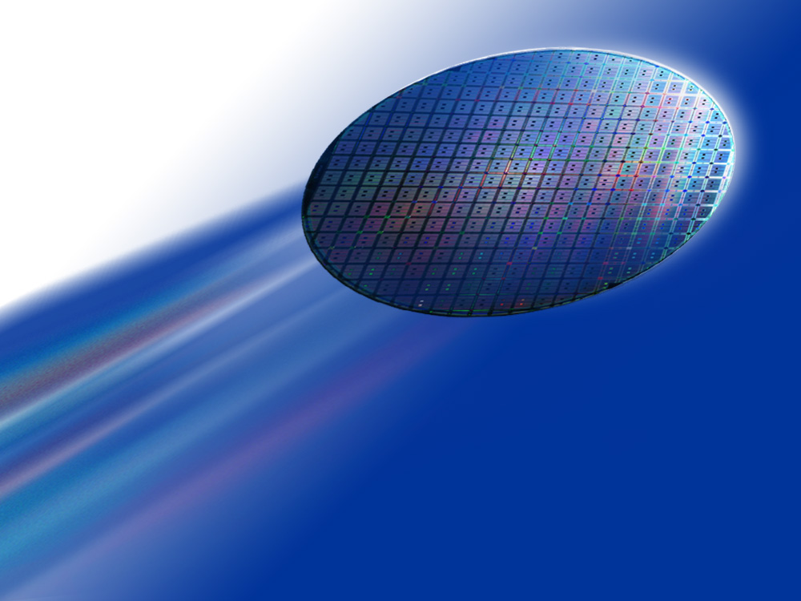


Digital System Design Course
Notes:
In order to use your VHDL or Verilog with SOPC Builder, . . .

Slide 4
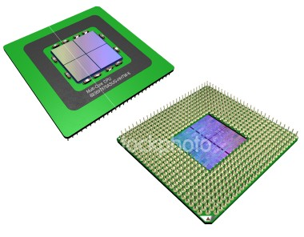


Finite States Machine
Design
FSM
Lecture 9-0

Slide 5

Square Root Design

Slide 6

1. Digital system basic model
External Control
Inputs
External Data
Inputs
…
Datapath
Control
Inputs
…
controller
datapath
Datapath
Control
Outputs
…
…
External
Control Outputs
External Data
Outputs
controller and datapath

Slide 7
2. Raíz cuadrada: características
Los algoritmos e implementaciones en hardware para cálcular la raíz cuadrada se derivan de la estrategia de “lápiz y papel”
A diferencia de los divisores, el mismo algoritmo puede ser utilizado para calcular la raíz cuadrada para números enteros y para fracciones normalizadas (punto flotante).
Para un número entero X de N bits se tiene que:
X = Q² + R
  donde: Q es de N/2 bits y R es de (N/2)+1 bits
  Ejemplo: X=11₂ → Q = 01₂ y R = 10₂

Slide 8
3. Algoritmo raíz cuadrada: base decimal
X=Q²+R
Radicando
Raíz
X=12345678, Q=3513 R=4509
3
_
12’34’56’78
9
(334/10)/(3x2) = 5
65x5 = 325
_
334
325
Cabe →
35
_
956
(956/10)/(35x2) = 1
701x1 = 701
701
Cabe →
351
_
25578
21069
(25578/10)/(351x2) = 3
7023x3 = 21069
Residuo
4509
Cabe →
3513

Slide 9
3. Algoritmo raíz cuadrada: base decimal
X=Q²+R
Radicando
Raíz
X=86598839, Q=9305 R=15814
9
_
86’59’88’39
81
_
(559/10)/(9x2) = 3
183x3 = 549
559
549
Cabe →
93
_
1088
(1088/10)/(93x2) = 0
1860x0 = 0
0
No cabe →
930
108839
_
93025
(108839/10)/(930x2) = 5
18605x5 = 93025
Residuo
15814
Cabe →
9305

Slide 10
3. Algoritmo raíz cuadrada: base decimal
X=Q²+R
Radicando
Raíz
X=86598839, Q=9305 R=15814
9
_
86’59’88’39
81
_
(559/10)/(9x2) = 3
183x3 = 549
559
549
Cabe →
93
_
1088
(1088/10)/(93x2) = 0
1860x0 = 0
0
No cabe →
930
108839
_
93025
(108839/10)/(930x2) = 5
18605x5 = 93025
Residuo
15814
Cabe →
9305

Slide 11
4. Algoritmo raíz cuadrada: base binaria
X=Q²+R
Radicando
Raíz
X=10110110 (182), Q=1101 (13) R=1101 (13)
_
10’11’01’10
1
01
111
101x1 = 101
111>101
_
101
Cabe →
11
1001
_
1101x1 = 1101
1001<1101
0
No cabe →
110
100110
_
11001
11001x1 = 11001
100110>11001
Residuo
1101
Cabe →
1101

Slide 12
4. Algoritmo raíz cuadrada: base binaria
X=Q²+R
Radicando
Raíz
X=10110110 (182), Q=1101 (13) R=1101 (13)
_
10’11’01’10
1
01
111
101 = 101
111>101
_
101
Cabe →
11
1001
_
1101 = 1101
1001<1101
0
No cabe →
110
100110
_
11001
11001 = 11001
100110>11001
Residuo
1101
Cabe →
1101

Slide 13
4. Algoritmo raíz cuadrada: base binaria
X=Q²+R
Radicando
Raíz
X=10110110 (182), Q=1101 (13) R=1101 (13)
_
10’11’01’10
1
01
111
101
111>101
_
101
Cabe →
11
1001
_
1101
1001<1101
0
No cabe →
110
100110
_
11001
11001
100110>11001
Residuo
1101
Cabe →
1101

Slide 14
4. Algoritmo raíz cuadrada: base binaria
X=Q²+R
Radicando
Raíz
X=11101011 (235), Q=1111 (15) R=1010 (10)
_
11’10’10’11
1
01
1010
101
1010>101
_
101
Cabe →
11
10110
_
1101
10110>1101
1101
Cabe →
111
100111
_
11101
11101
100111>11101
Residuo
1010
Cabe →
1111

Slide 15
4. Algoritmo raíz cuadrada: base binaria
X=Q²+Rx2⁻⁴
Fracciones normalizadas
Radicando
X=0.1011 (0.6875) Q=0.1101 (0.8125) R=0.0111 (0.4375)
Raíz
_
10’11
1
01
101x1 = 101
111>101
_
111
101
Cabe →
11
_
1000
1101x1 = 1101
1000<1101
0
No cabe →
110
100000
_
11001
11001x1 = 11001
100000>11001
Residuo
111
Cabe →
1101

Slide 16
4. Algoritmo raíz cuadrada: base binaria
Se comparan los bits x(N-1..N-2) del radicando (x) con 01,
  Si x(N-1..N-2) < 01 el primer bit q_{N-1} del resultado es 0. El residuo parcial (r₁) es x(N-1..N-2)
  Si x(N-1..N-2) ≥ 01 el primer bit q_{N-1} del resultado es 1. El residuo parcial (r₁) es x(N-1..N-2) - 01
Se concatena r₁ con los bits x(N-3..N-4) y se compara con q_{N-1},01
  Si r₁,x(N-3..N-4) < q_{N-1},01 el bit q_{N-2} del resultado es 0. El residuo parcial (r₂) es r₁,x(N-3..N-4)
  Si r₁,x(N-3..N-4) ≥ q_{N-1},01 el bit q_{N-2} del resultado es 1. El residuo parcial (r₂) es r₁,x(N-3..N-4) - q_{N-1},01 .
Se repite el paso 2 hasta:
  obtener un resultado de N bits (fracciones).
  obtener un resultado de N/2 bits (números enteros)

Slide 17
Arquitectura secuencial

Slide 18
1. Arquitectura secuencial: datapath1
0
Q
1
N/2
01
N/2 + 2
Cout
N/2 + 2
A
D

Slide 19
Diagrama ASM-1
IDLE
S0
NO
START
YES
S1
D ← Radicando
A ← 0; Q ← 0
Cnt ← n/2
S2
A, D ← Shl(2) A, D
Cnt ← Cnt - 1
S3
A ← A - Q,01
=0
Cout
=1
S4
S6
A ← A + Q,01
Q ← Shl Q
Q_{LSB} ← 1
S5
Q ← Shl Q,
Q_{LSB} ← 0
NO
Z
YES
END

Slide 20
1. Arquitectura secuencial: datapath1
Q
C
N/2
01
N/2 + 2
Cout
C
N/2 + 2
A
D

Slide 21
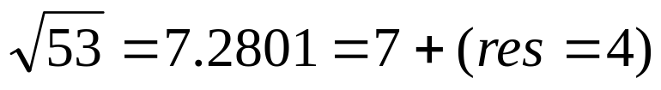
1. Arquitectura secuencial DP1-ASM1: ejemplo1
State | Counter | A | D | Q | 01 | Condition
S1 | 3 | 000 00 | 110101 | 000 | 01
S2 | 2 | 000 11 | 010100 | 000 | 01
S3 | 2 | 000 10 | 010100 | 000 | 01 | Cout = 1
S6 | 2 | 000 10 | 010100 | 001 | 01 | Z = 0
S2 | 1 | 010 01 | 010000 | 001 | 01
S3 | 1 | 001 00 | 010000 | 001 | 01 | Cout = 1
S6 | 1 | 001 00 | 010000 | 011 | 01 | Z = 0
S2 | 0 | 100 01 | 000000 | 011 | 01
S3 | 0 | 001 00 | 000000 | 011 | 01 | Cout = 1
S6 | 0 | 001 00 | 000000 | 111 | 01 | Z = 0
 |  | REMAINDER |  | RESULT
A, D ← Shl(2) A, D
A ← A - Q,01
NO
Q←Shl Q; Q_{LSB} ←1
NO
NO
NO
NO
SI

Slide 22
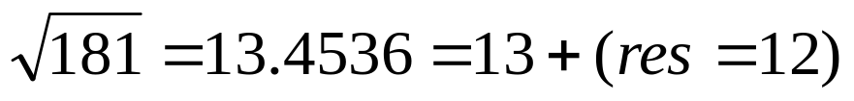
1. Arquitectura secuencial DP1-ASM1: ejemplo2
State | Counter | A | D | Q | 01 | Condition
S1 | 4 | 0000 00 | 10110101 | 0000 | 01
S2 | 3 | 0000 10 | 11010100 | 0000 | 01
S3 | 3 | 0000 01 | 11010100 | 0000 | 01 | Cout = 1
S6 | 3 | 0000 01 | 11010100 | 0001 | 01 | Z = 0
S2 | 2 | 0001 11 | 01010000 | 0001 | 01 | Cout = 1
S3 | 2 | 0000 10 | 01010000 | 0001 | 01
S6 | 2 | 0000 10 | 01010000 | 0011 | 01 | Z = 0
S2 | 1 | 0010 01 | 01000000 | 0011 | 01 | Cout = 1
S4 | 1 | 0010 01 | 01000000 | 0110 | 01 | Z = 0
S2 | 0 | 1001 01 | 00000000 | 0110 | 01 | Cout = 1
S3 | 0 | 0011 00 | 00000000 | 0110 | 01
S4 | 0 | 0011 00 | 00000000 | 1101 | 01 | Z = 0
 |  | Remainder |  | Result
A, D ← Shl(2) A, D
NO
A ← A - Q,01
Q←Shl Q; Q_{LSB} ←1
NO
NO
NO
NO
NO
NO
SI

Slide 23
Diagrama ASM-1
IDLE
S0
NO
START
YES
S1
D ← Radicando
A ← 0; Q ← 0
Cnt ← n/2
S2
A, D ← Shl(2) A, D
Cnt ← Cnt - 1
S3
A ← A - Q,01
=0
Cout
=1
S4
S6
A ← A + Q,01
Q ← Shl Q
Q_{LSB} ← 1
S5
Q ← Shl Q,
Q_{LSB} ← 0
NO
Z
YES
END

Slide 24
1 Sequential architecture: control design
Square root algorithm: RTL with control
S1: D ← Radicando; A ← 0; Q ← 0: Cnt ← n/2
S2: A,D ← Shl(2)A,D; Cnt ← Cnt – 1
S3: A ← A – Q&01
if Cout = 1 then S4,
else S6
S4: A ← A + Q&01
S5: Q ← ShlQ; Q_{LSB} ← 0
if Z = 1 then S1,
else S2
S6: Q ← ShlQ; Q_{LSB} ← 1
if Z = 1 then S1,
else S2

Slide 25
1 Sequential architecture: control design
Control unit: state diagram: FSM Moore
S
S0
S
Z=0
S
Z=0
S1
S2
S3
C_{out}=0
S4
S5
S6
C_{out}=1
Z=1
Z=1

Slide 26
Diagrama ASM-2
IDLE
S0
NO
START
YES
S1
D ← Radicando
A ← 0; Q ← 0
Cnt ← n/2
S2
A,D ← Shl(2) A,D
Cnt ← Cnt - 1
YES
A< Q,01
NO
S3
S5
A ← A - Q,01
Q ← Shl Q
Q_{LSB} ← 0
S4
Q ← Shl Q,
Q_{LSB} ← 1
NO
Cnt=0
YES
END

Slide 27
Diagrama ASM-2
IDLE
S0
NO
START
YES
S1
D ← Radicando
A ← 0; Q ← 0
Cnt ← n/2
S2
A,D ← Shl(2) A,D
Cnt ← Cnt - 1
YES
Cout
NO
S3
S5
A ← A - Q,01
Q ← Shl Q
Q_{LSB} ← 0
S4
Q ← Shl Q,
Q_{LSB} ← 1
NO
Z
YES
END

Slide 28
1. Arquitectura secuencial: datapath1
Q
Cout
N/2
01
N/2 + 2
Cout
N/2 + 2
A
D

Slide 29
1. Arquitectura secuencial DP1-ASM2: ejemplo1
State | Counter | A | D | Q | 01 | Condition
S1 | 3 | 000 00 | 110101 | 000 | 01
S2 | 2 | 000 11 | 010100 | 000 | 01 | Cout=1
S3 | 2 | 000 10 | 010100 | 000 | 01
S4 | 2 | 000 10 | 010100 | 001 | 01 | Z = 1
S2 | 1 | 010 01 | 010000 | 001 | 01 | Cout=1
S3 | 1 | 001 00 | 010000 | 001 | 01
S4 | 1 | 001 00 | 010000 | 011 | 01 | Z = 1
S2 | 0 | 100 01 | 000000 | 011 | 01 | Cout=1
S3 | 0 | 001 00 | 000000 | 011 | 01
S4 | 0 | 001 00 | 000000 | 111 | 01 | Z = 1
 |  | REMAINDER |  | RESULT
A,D ← Shl(2) A,D
NO
A ← A - Q,01
Q←Shl Q; Q_{LSB} ←1
NO
NO
NO
NO
SI

Slide 30
1. Arquitectura secuencial DP1-ASM2: ejemplo2
State | Counter | A | D | Q | 01 | Condition
S1 | 4 | 0000 00 | 10110101 | 0000 | 01
S2 | 3 | 0000 10 | 11010100 | 0000 | 01 | Cout=1
S3 | 3 | 0000 01 | 11010100 | 0000 | 01
S4 | 3 | 0000 01 | 11010100 | 0001 | 01 | Z = 1
S2 | 2 | 0001 11 | 01010000 | 0001 | 01 | Cout=1
S3 | 2 | 0000 10 | 01010000 | 0001 | 01
S4 | 2 | 0000 10 | 01010000 | 0011 | 01 | Z = 1
S2 | 1 | 0010 01 | 01000000 | 0011 | 01 | Cout=1
S5 | 1 | 0010 01 | 01000000 | 0110 | 01 | Z = 1
S2 | 0 | 1001 01 | 00000000 | 0110 | 01 | Cout=1
S3 | 0 | 0011 00 | 00000000 | 0110 | 01
S4 | 0 | 0011 00 | 00000000 | 1101 | 01 | Z = 1
 |  | Remainder |  | Result
A,D ← Shl(2) A,D
NO
A ← A - Q,01
Q←Shl Q; Q_{LSB} ←1
NO
NO
NO
NO
Q←Shl Q; Q_{LSB} ←0
NO
NO
SI

Slide 31
Arquitectura paralela

Slide 32
1. Arquitectura paralela: array 4bits
X3
0
X2
1
CB
CB
1
Q3
Q3
X1
0
X0
1
CB
CB
CB
1
Q2
Q3
Q2
0
0
0
1
CB
CB
CB
CB
1
Q1
Q3
Q2
Q1
0
0
0
1
CB
CB
CB
CB
CB
1
Q0
X: Radicando
Q: Raíz Cuadrada
R: Residuo
R4
R3
R2
R1
R0

Slide 33
1. Arquitectura paralela: celda basica
X_{i}
Y_{i}
Cout
+
Cin
CB
q_{i}
0 1
R_{i}

Slide 34
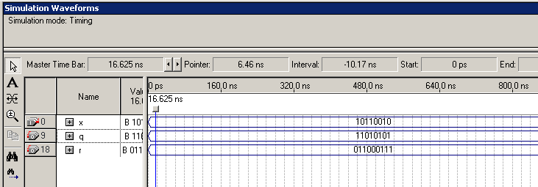
1. Simulación: Array de 8 bits
X = 0.10110010 → 0.6953125, Q = 0.11010101 → 0.83203125, R = 0.011000111 → 0.77734375
0.6953125 = 0.83203125 ² + 0.77734375 *2⁻⁸
La raíz cuadrada de 0.6953125 utilizando aritmética en punto flotante de precisión doble es 0.833854004008. El array tiene 2 dígitos de precisión

Slide 35
Arquitectura secuencial

Slide 36
6. Arquitectura secuencial: datapath2
D2
0
D
Q
1
2
n/2
01
+/-
C_{in}
C_{out}
n/2
n/2 + 2
A

Slide 37
Diagrama ASM-1
IDLE
S0
NO
START
YES
S1
D ← Radicando
A ← 0; Q ← 0
Cnt ← n/2
S2
D ← Shl(2) D
Cnt ← Cnt - 1
S3
A ← A - Q,01
=0
Cout
=1
S4
S6
A ← A + Q,01
Q ← Shl Q
Q_{LSB} ← 1
S5
Q ← Shl Q,
Q_{LSB} ← 0
NO
Z
YES
END

Slide 38
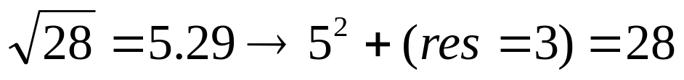
1. Arquitectura secuencial DP2: ejemplo1
state | counter | A | D2, D | Q | 01 | condition
S1 | 3 | 000 00 | 00 011100 | 000 | 01
S2 | 3 | 000 00 | 01 110000 | 000 | 01 | Cnt=0
S3 | 2 | 000 00 | 01 110000 | 000 | 01 | Cout=0
S6 | 2 | 000 00 | 01 110000 | 001 | 01
S2 | 1 | 000 00 | 11 000000 | 001 | 01
S3 | 1 | 111 10 | 11 000000 | 001 | 01
S4 | 1 | 000 00 | 11 000000 | 001 | 01
S5 | 1 | 000 00 | 11 000000 | 010 | 01
 |  | remainder |  | result
D ← Shl(2) D
A ← A - Q,01
Q←Shl Q; Q_{LSB} ←1
A ← A + Q,01
Q←Shl Q; Q_{LSB} ←0

Slide 39
1. Arquitectura secuencial: datapath3
D
Q
2
n/2
1
n/2
0 Resta
1 Suma
n/2 + 2
Q: Resultado
A: Residuo
D: Radicando
A

Slide 40
Diagrama ASM-3
IDLE
S0
NO
START
YES
S1
D ← radicando
A ← 0 ; Q ← 0
Cnt ← n/2
NO
Amsb=0
YES
S3
S2
A ← [A,Dmsb(2)] + [Q,Amsb,1]
A ← [A,Dmsb(2)] - [Q,Amsb,1]
S4
Q ← Shl Q; Qlsb ← Amsb’
D ← Shl(2) D
Cnt ← Cnt - 1
NO
Count=0
YES
END

Slide 41
Diagrama ASM-3
IDLE
S0
NO
START
YES
S1
D ← radicando
A ← 0 ; Q ← 0
Cnt ← n/2
S2
A ← [A,Dmsb(2)] - [Q,Amsb,1]
NO
Amsb=0
YES
S3
A ← [A,Dmsb(2)] + [Q,Amsb,1]
S4
Q ← Shl Q; Qlsb ← Amsb’
D ← Shl(2) D
Cnt ← Cnt - 1
NO
Count=0
YES
END

Slide 42
1. Arquitectura secuencial DP3: ejemplo1
state | counter | A | D | Q | Amsb,1 | condition
S1 | 3 | 00 000 | 01 1100 | 000 | 0 1
S2 | 3 | 00 000 | 01 1100 | 000 | 0 1 | Amsb=0
S4 | 2 | 00 000 | 11 0000 | 001 | 0 1 | Cnt = 0
S2 | 2 | 11 110 | 11 0000 | 001 | 1 1 | Amsb = 0
S4 | 1 | 11 110 | 00 0000 | 010 | 1 1 | Cnt = 0
S3 | 1 | 00 011 | 00 0000 | 010 | 0 1
S4 | 0 | 00 011 | 00 0000 | 101 | 0 1 | Cnt = 0
 |  | 00 011 |  | 101 | 0 1
 |  | remainder |  | result

